Slide 1
數位多媒體整合設計
Songsterr :
Guitar Tabs With Rhythm
BY 廣電三 10151016 陳祁

Slide 2
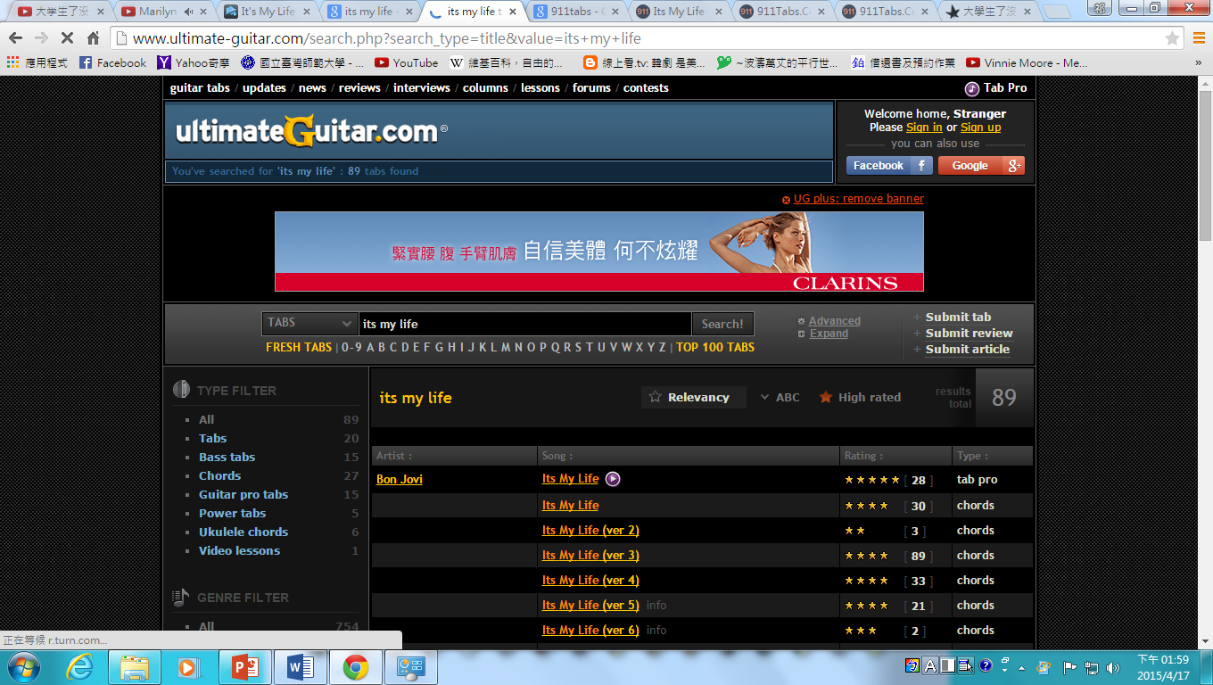
常見的找譜軟體
911 TABs
Ultimate Guitar.com

Slide 3
SongSterr

Slide 4
視覺

Slide 5
策略+功能
1 簡易明瞭的畫面
2 譜只有一個版本
3 一首歌的樂手細分完整
(節奏吉他.主奏吉他.合音……)
4可以試聽!!!!!(Mute 功能)
http://www.songsterr.com/a/wsa/bon-jovi-it-s-my-life-tab-s3048t5

Slide 6
問題
1 只能預覽,不能下載。
2試用功能雖強大,但是深入的話還是得付費。
->付費標準界定不明
3手機版無試用功能,一律「使用者付費」。
->反差
4 申請會員沒有用處。

Slide 7
改善
1 全螢幕譜示
2 收費標示
3 APP試用

